Slide 1
커뮤니케이션의 개념과 모델

Slide 2
1. 커뮤니케이션의 정의
“사람들이 의미 공유를 위해 행하는 상징적이고 상호적인 (transactional) 과정”
communis: 공통(共通), 공유(共有)
“인간관계가 존재하고 발전하게 되는 메커니즘“
(찰스 호튼 쿨리(Charles Horton Cooley)
Notes:
.

Slide 3
* 우리말에서 ‘커뮤니케이션’
"요즘엔 채빈이와 작은 커뮤니케이션이 가능하다. 아직 말을 못하는 채빈이지만 엄마말을 알아듣고 행동으로 취하는 모습이 넘 신기하고 기특하기만 하다. 채빈아...동생 어딨어? 하면 엄마 배를 두드리고...”
ㅡ_ㅡ 머 그냥;;; 게임 하는것 보다.. 커뮤니 케이션 ㅋㅋㅋ
커뮤니케이션을 하는 시간이 더 유익한거 같아서 ㅡ_ㅡ
몇가지 새로운 걸 만들어 봣습니다 ㅡ_ㅡ 음....
내 주위사람들에 대해서 ㅡ_ㅡ 집중 탐구 해보는 시간이랄까? ㅋㅋ
머....... 그냥 좀더 친해지기위해 ㅡ_ㅡ ;;

Slide 4
커뮤니케이션에 대한 보다 정교한 정의
차배근：“생물체(사람, 동물)들이 기호를 통해서 서로 정보나 메시지를 전달하고 수신해서 서로 공통된 의미를 수립하고, 나아가서는 서로의 행동에 영향을 미치는 과정이다”

Slide 5
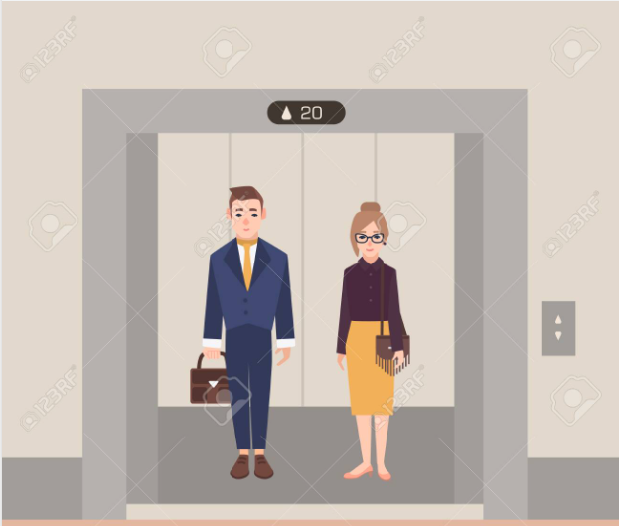
사례) 엘리베이터 안에서의 침묵,
커뮤니케이션이 라고 말할 수 있을까?
-
-

Slide 6
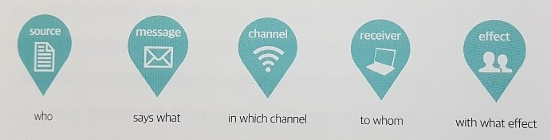
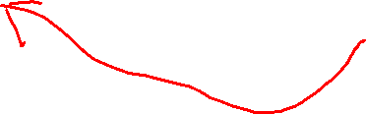
2. 커뮤니케이션의 모델
라스웰(H. D. Lasswell)의 모델(1948):
S - M - C - R - E Model
- 누가 (Who) S
- 무엇을 (says What) M
- 어떤 매체를 통하여 (in which Channel) C
- 누구에게 (to Whom) R
- 어떤 효과를 가지고 말하는가? (with what Effect?) E
Notes:
S <광고주 – 광고대행사> M <광고 메시지> C <방송, 신문, 잡지, 지하철..> R <소비자, 잠재고객> E <상품에 대한 인지 증가, 우호적 태도 형성, 구매의도 형성>

Slide 7
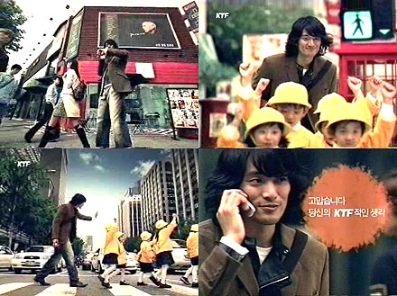
TV 광고의 커뮤니케이션 과정

Slide 8
2) 섀넌-위버 모델 (Shannon-Weaver Model) (1949)
Signal
Signal
정보원
Information
Source
전송기
Transmitter
채널
Channel
수신기
Receiver
종착지
Destination
Message
Message
잡음Noise

Slide 9
▶ SMCRE 모델과 섀넌-위버 모델의 특징
커뮤니케이션 = 정보나 메시지의 전달, 교환.
주된 관심: 메시지 전달의 효율성의 증진
공간적, 시간적 제한의 극복
의도된 효과의 극대화
Notes:
▶▶▶

Slide 10
3. 매스커뮤니케이션의 개념과 특징
매스커뮤니케이션(mass communication)
특수한 제도, 조직이 매스미디어를 통하여 상징적인 내용을 다수의 이질적이고 흩어져 있는 수용자들에게 전달하는 커뮤니케이션.

Slide 11
매스 커뮤니케이션의 특징
1) 송신자 - 복잡한 제도적 조직. (개인, 모임 X)
조직 – 특정 목적을 추구하기 위해 의도적, 계획적으로
설립된 인간 집단 또는 사회 단위
- 조직 내에 메시지 전달 과정에 영향을 미치는 게이트
키퍼(gatekeeper) 존재
2) 채널: 비대면적 채널,
광범위한 배포를 가능케 하는 기술에 의존
3) 메시지: 공개적임 / 보편적인 내용
4) 수용자: 불특정 다수, 이질적 집단
넓은 지역에 흩어져 있는 사람들
5) 커뮤니케이션 과정: 일방향적.
생산과 수용 맥락의 단절
Notes:
..

